Slide 1
Государственное учреждение образования
« Средняя школа №18 г. Борисова»
"История
ОСВОДа
в цифрах и фактах
Подготовила председатель первичной организации ОСВОД учреждения Е.М.Минина

Slide 2
150-летию Республиканского государственно-общественного объединения «Белорусское республиканское общество спасания на водах»
Посвящается
1872 2022
Республиканскому
государственно-общественному объединению
«Белорусское республиканское общество спасания на водах» (ОСВОД)
150 лет

Slide 3
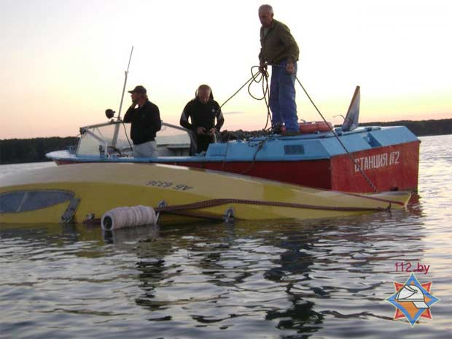
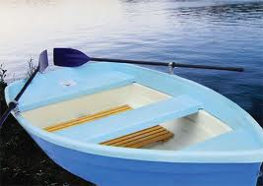
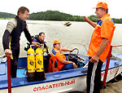
Наш друг ОСВОД Ю. Иванов
Простор озерный и речной
Так привлекателен и ясен.
Но помнить надо что порой
Он и коварен и опасен.
Когда сорвется ветер вдруг
И с шумом волны вдоль погонит,
Гляди внимательно вокруг:
Возможно, где-то кто-то тонет...
Над синевой глубоких вод
На веслах, солнце, ярче брызни!
И день и ночь наш друг ОСВОД
Стоит на страже каждой жизни.
Уже со шлюпки брошен круг.
Еще лишь миг! Держись, приятель!
Умелым взмахом сильных рук
Уже волну рассек спасатель.
И расступается вода…
И берег близится зеленый…
И отступает прочь беда.
И будет долго жить спасенный!

Slide 4
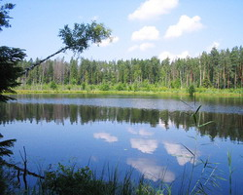
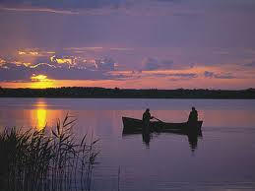
Беларусь - страна рек и озер
Территория Беларуси является водораздельной бассейнов
Балтийского и Черного морей.
Всего насчитывается 20800 рек, общей протяженностью 90600 км. В Беларуси имеется 10800 озер и более 9000 болот. Наиболее глубокие, разнообразные по очертаниям и живописные озера находятся в Белорусском Поозерье. Самое большое озеро Нарочь занимает площадь около 80 км². Создано также 136 искусственных водохранилищ, крупнейшее из которых - Вилейское по своим размерам (79,2 км²) сопоставимо с озером Нарочь. Но это богатство таит в себе и смертельную опасность.

Slide 5
Ни одна природная стихия не приносит столь большого количества жертв как вода.
В Беларуси ежегодно тонут сотни людей.
Поэтому неслучайным является появление и эффективная деятельность
общества спасения на водах (ОСВОД)

Slide 6
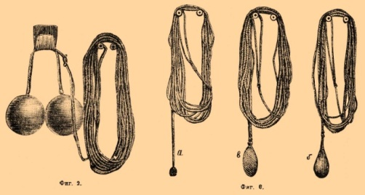
Общества спасания на водах одни
из старейших обществ
Истоки
Спасание гибнущих на воде людей поставили себе целью довольно многочисленные благотворительные общества подачи помощи при кораблекрушениях, которые учреждают в наиболее опасных пунктах прибрежья спасательные станции с надлежащими приспособлениями и подготовляют спасательные команды.
Впервые общественная благотворительность выступила на водах в 1789 г. в Англии; побуждением послужила гибель корабля "Adventure" со всем экипажем в устье реки Тайн.
В конце 18 века, в США было создано Массачусетское добровольное общество по оказанию помощи морякам, потерпевшим кораблекрушение.

Slide 7
Спасательное дело в России
Возникновение общества неразрывно связано с
развитием экономики и культуры
русского государства.
Когда Петр I «прорубил окно в Европу», Россия стала
сильным государством с развитым флотом.
Русские суда бороздили необозримые просторы многих морей и океанов, а жизнь и работа моряков на судах не обходилась без человеческих жертв. Жестокие трагедии на воде и дали толчок для развития спасательного дела в России.
С 1709 года морские уставы вменили в обязанность всем командам кораблей оказывать безотлагательную помощь людям в случае кораблекрушений и стихийных бедствий.
У моряков особенно развито было чувство взаимовыручки и товарищества, это именно в их среде родилась, приобрела бессмертие и стала своеобразным законом жизни поговорка:
«Сам погибай, а товарища выручай»

Slide 8
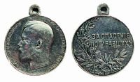
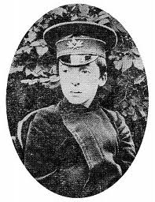
В 1807,1818 и 1828 гг. учреждаются медали за человеколюбивые подвиги. Серебряная медаль «За спасение Погибавших» выдавалась за спасение людей при различных трагических обстоятельствах: во время пожаров, стихийных бедствий, утопавших на водах. Золотая медаль вручалась за особые подвиги при спасении нескольких лиц с большим риском для собственной жизни.
Неудивительно, что впервые мысль о создании спасательных пунктов (1866г.) на средства частных лиц возникла у кронштадтских моряков.
Их инициатива была подхвачена и поддержена всей русской общественностью. Во всех уголках страны начался сбор средств.
Однако для претворения в жизнь задуманного нужна была организация.
Такой организацией стало Общество подания помощи при кораблекрушениях на морях, озерах и реках в пределах России», учрежденное 3 июля 1871 года.
Уже через 3 месяца ( 20 октября 1871 года)Государыня
Великая Княгиня Цесаревна Мария Федоровна
приняла Общество под свое покровительство, а Великий
Князь Наследник Цесаревич Александр Александрович
принял звание Первого действительного члена Общества.
К этому времени подобные общества были созданы в Англии, Дании и Франции

Slide 9
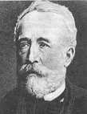
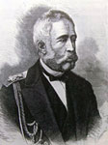
Первое учредительное собрание членов общества состоялось
7 марта 1872 г., на котором был принят Устав и избрало Главное правление
Председателем Общества был избран —
адмирал Посьет Константин Николаевич
12 декабря 1819г. родился в Пернове (Пярну) выдающийся русский мореплаватель, государственный деятель, адмирал Посьет К.Н.
Посьет выбрал морскую стезю, в 11 лет став гардемарином.
Этот мореплаватель был бессменным руководителем Общества до своей смерти. Именно при нем, в 1880г. оно было переименовано в Общество спасения на водах.
Посьет организовал на реках и озерах России сплошную сеть спасательных постов. Он участвовал в создании Российского общества оказания помощи при кораблекрушениях, позднее переименованного в Императорское Российское общество спасания на водах.

Slide 10
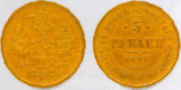
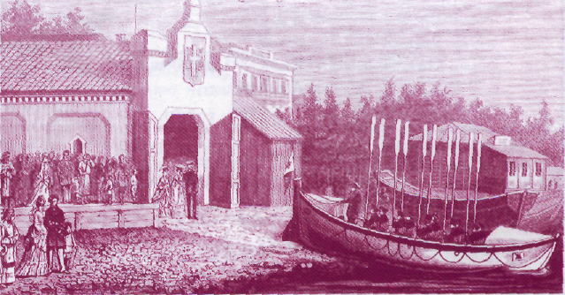
Главной целью общества, как указывалось в Уставе, являлось «подаяние помощи всем терпящим бедствие на морях, озерах и реках в пределах России». Для этого «на берегах, известных своими опасностями и числом претерпевающих крушения судов, Общество устраивает спасательные станции или принимает другие меры по спасанию погибающих».
Общество создавалось как благотворительная организация, в которую могли входить лишь обеспеченные люди, т. к. ежегодный взнос был немалым -не менее 5 рублей (в частности, корона в те времена стоила 1,5-2 рубля).
К началу XX века Общество спасания на водах, насчитывающее свыше 12 тыс. действительных членов, добилось значительных успехов
Открытие
Ялтинской спасательной станции, 1874 г.

Slide 11
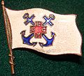
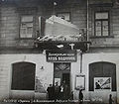
12 мая 1880 г., Общество подания при кораблекрушениях было
переименовано в Общество спасания на водах
Спустя 12 лет (16 ноября 1892 г.) Государь император даровал Обществу наименование «Императорского Российского Общества спасания на водах»

Slide 12
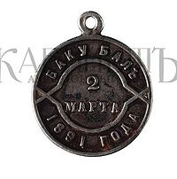
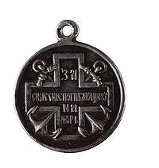
Деятельность Императорского Российского
"Общество спасения на водах"
2 марта 1891 г. в Баку проводится бал в пользу Императорского Российского "Общества спасения на водах", председателем Бакинского окружного правления которого был Городской голова Деспот-Зенович. Специально к этому событию выпускается памятная медаль «За спасение утопающих»
1897г.
Бакинское Окружное Правление Императорского Российского Общества спасания на водах, состоящего под Высочайщим покровительствомъ Ее Императорского Величества Государыни Императрицы Марии Федоровны

Slide 13
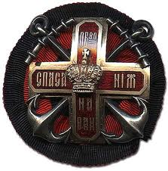
Наградной Знак "За спасение погибающих на море". Изображен красный крест и перекрещенные якоря. Знак выдавался благотворительным "обществом спасения на водах". Утвержден в 1872 г. Выдавался исключительно за выдающиеся подвиги при спасении погибающих. После 1894 г., когда "общество спасения на водах" стало Императорским на знаках стали помещать Императорскую корону
Знак Императорского Российского общества спасения на водах. Утвержден в 1894 г. Знаки вручались должностным лицам и активным общества (председателю, почетным членам, членам правления и вносящим ежегодно от 50 рублей на нужды общества), но при оставлении должности или прекращении выплат знаки возвращались обратно в общество.
В течение 26 лет (1891—1917) общество издавало ежемесячный журнал "Спасание на водах". На страницах журнала велась активная работа по распространению среди населения сведений о правилах поведения на водах, в каждом их них сообщалось о наградах за спасение людей.

Slide 14
В 1912 г. в Москве было создано
«Московское общество любителей плавания»,
проводившее занятия как летом, так и зимой в Сандуновских банях.
Большую роль в развитии как массового, так и спортивного плавания в России сыграла школа плавания, основанная в 1908 г. в Шувалове (Недалеко от Петербурга), которая просуществовала до 1917 г. Она была организована на общественных началах по инициативе морского врача В.Н. Пескова. В течение летнего сезона в ней обучалось плаванию до 400 человек. Занимавшиеся ежегодно участвовали в соревнованиях и могли получить звание кандидатов плавания при условиях выполнения 12 следующих упражнений:
1.) Проплывание 3000 м. Надо было переплыть несколько раз озеро, возвратиться в школу и преодолеть дистанцию 50 м.
2.) Проплывание на спине 1500 м.
3.) Проплывание 1500 м. В одежде и обуви способом брасс.
4.) Проплывание 450 м. На спине только с помощью рук.
5.) Проплывание 450 м. Только на одних ногах.
6.) Проплывание дистанции 30 м. с камнем весом 2 к на груди . Одной рукой спортсмен осторожно подгребал, другой рукой держал камень так, чтобы он не намок упираясь локтем себе в грудь.
7.) Ныряние под водой 30 м.
8.) Ныряние на глубину 4-5 м. С задачей достать со дна камень: 5 раз подряд с отдыхом 2-3 сек.
9.) Раздевание в воде - снятие одежды и обуви.
10.) Комбинированное плавание 75 м. Пловец должен прыгнуть со старта, проплыть 50 м., схватить «утопающего» и проплыть с ним 25 м. Задание выполняется на время .
11.) Оказание первой помощи «утонувшему».
12.) Прыжки в воду с 7 метровой вышки: 3 прыжка с места, а 3 с разбега (вниз головой).

Slide 15
В 1917г. после Октябрьской революции Императорское общество прекратило свое существование.
В 1918г. решением СНК РСФСР общество передано в ведение Главного управления водного транспорта.
В 1925г. при Народном комиссариате путей сообщения была создана государственная служба спасения на водах.
Тренировка инструкторов спасательных станций,1920-е годах.
Кормовой флаг водоспасательных судов и флаг водоспасательных учреждений.
Учрежден постановлением Президиума ЦИК СССР от 29.08 1924 года. Отменен 15.11.1955 г.
В 1928г. состоялся 1-й съезд ОСНАВа, утвердивший Устав общества, председателем избран М. И. Калинин.
Он на протяжении полутора десятилетий руководил обществом.

Slide 16
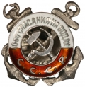
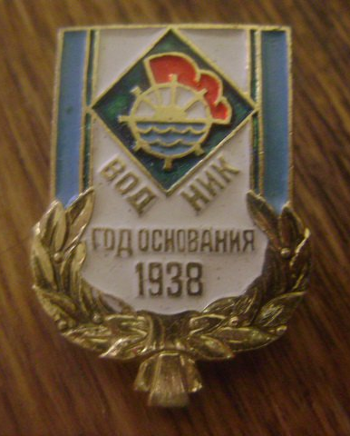
Членский знак Общества
спасена на водах, 1928г.
Знак-флаг ОСВОД 30-е г.
В 1931 г.Общество спасания на водах реорганизовано в общесоюзное Общество содействия развитию водного транспорта и охраны жизни людей на водных путях СССР (Союзосвод).
В 1937 г. президиумом Центрального совета Союзосвод а был принят Устав спасательной службы на водах, который стал правовой основой работы спасательной службы.
Членский знак –
Общества спасения на водах,1933г.

Slide 17
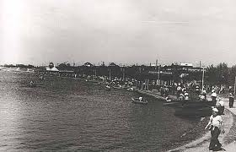
Годы Великой Отечественной войны
После начала Великой Отечественной войны по решению Государственного Комитета Обороны были созданы специальные заградительные и речные отряды, сформированные из персонала спасательных станций и актива Общества, с привлечением осводовских катеров и водолазного оборудования. Учитывая, что личный состав спасательных служб ушел на фронт, а плавсредства были переданы фронту, в декабре 1943 г. Союз ОСВОД СССР был расформирован. Его спасательные функции были переданы наркоматам морского и речного флота СССР.

Slide 18
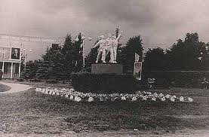
Послевоенные годы
С 1948г. спасательная служба находилась в ведении ДОСФЛОТА.
В марте 1955 г. организация охраны жизни людей на реках, озерах и прибрежных участках морей была возложена на ДОСААФ СССР.
В 1966 г. Постановлением ЦК КПСС и Совета Министров СССР спасательная служба из ДОСААФ СССР была передана Советам Министров союзных республик, а организация работ по охране жизни людей на водах была возложена на исполкомы Советов депутатов трудящихся.

Slide 19
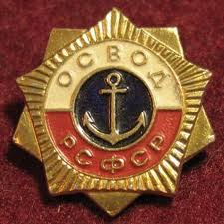
В 1970г. создан ОСВОД в РСФСР, который в 1974г.
объединял 73 областных, краевых,
автономно-республиканских и городских
(Москвы и Ленинграда) совета (62 тыс. первичных организаций,
10 млн. член, в том числе 2,8 млн. юных осводовцев)
ОСВОД РСФСР имеет:
* рекламно-информационное бюро,
*производственные предприятия, выпускающие спасательные средства;
*центральную лабораторию по разработке новых видов спасательной техники,
*учебный центр, осуществляющий методическое руководство деятельностью 72 школ и пунктов специальной подготовки водолазов-спасателей, инструкторов по плаванию и др.
В 1971—1973г. общества спасания на водах организованы в дрдругих союзных республиках.

Slide 20
ОСВО́Д (аббревиатура от «Общество спасания на водах») — добровольная массовая общественная организация, имеющая целью охрану жизни и здоровья людей на водоёмах, в том числе предупреждение несчастных случаев,
*содействие обучению населения (с детского возраста) плаванию и способам спасания;
* помощь спасательным службам;
*упорядочение использования маломерных судов судоводителями-любителями;
*создание новых образцов и усовершенствование существующей спасательной техники

Slide 21
ОСВОД
в
Беларуси
Первой организацией на территории Беларуси было образованное 25 апреля 1872 г. Окружное правление данного Общества в Витебской губернии.
27 апреля 1970 г. утверждён Статут Общества спасания на водах БССР.
В Статуте оговаривался флаг общества - бело-синее полотнище с эмблемой общества в центре. Длина флага вдвое больше его ширины.
Эмблема представляла собой спасательный круг и якорь. Иногда неофициально использовался такой флаг, но с эмблемой в кантоне

Slide 22
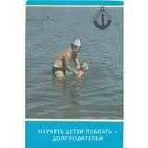
1 августа 1977 г., Постановлением Совета Министров БССР государственная спасательная служба из Министерства жилищно-коммунального хозяйства безвозмездно передана ОСВОД.
С этого и по настоящее время все вопросы охраны жизни людей на водах в местах массового отдыха населения, вопросы проведения профилактических мероприятий по безопасности на воде Правительством республики возложены на ОСВОД.
К 1990 г. осводовцы Белоруссии вышли на передовые позиции среди республик Советского Союза по вопросам охраны жизни людей на водах.
К этому времени охрану жизни людей на водах и профилактику по недопущению несчастных случаев осуществляли около 22 % населения республики) .
В эти же годы проведена большая работа по подготовке осводовских кадров: дружинников-спасателей, матросов-спасателей, водолазов, мотористов-рулевых.

Slide 23
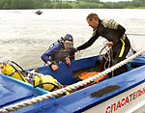
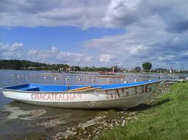
Политические изменения 1991 г. поставили в первое
время Белорусское республиканское общество
спасания на водах в сложное положение, как в
организационном плане, так и в финансовом.
6 января 1998 г. вышло Постановление Совета Министров РБ
«О мерах по улучшению охраны жизни людей на водах Республики Беларусь».
Важнейшее значение для дальнейшего улучшения деятельности ОСВОД Беларуси имеет Указ Президента Республики Беларусь № 298 от 29 июня 2004 г. «Вопросы Белорусского республиканского общества спасания на водах».
В соответствии с Указом ОСВОД преобразован в республиканское государственно-общественное объединение «Белорусское республиканское общество спасания на водах» (ОСВОД).
5 октября 2004 г. состоялся IX внеочередной
съезд ОСВОД, принявший новый Устав РГОО
«Белорусское республиканское
общество спасания на водах»

Slide 24
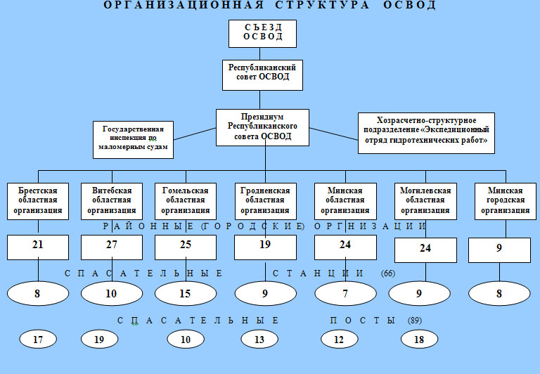

Slide 25
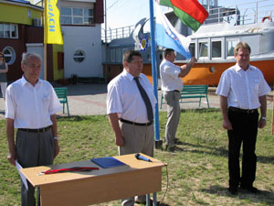
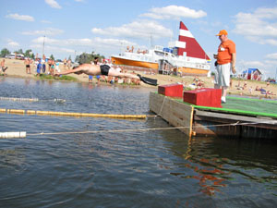
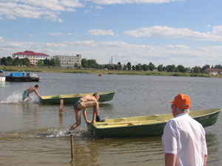
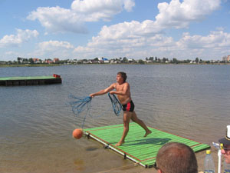
В нашей республике проводятся чемпионаты по спасательному
многоборью
В нем принимают участие спасательные станции, действующие на территории Беларуси. На протяжении нескольких дней им предстоит проявить свои навыки в различных профессиональных дисциплинах. В программе соревнований:
«Подача спасательного круга».
«Спасание на лодке с грунта – 200м».
«Плавание 100 м с преодолением препятствий».
«Выход катера по спасательной тревоге» и другое.
Мастерство участников оценивается как в личном первенстве, так и в командном. Победителей ожидают медали, дипломы и денежные премии

Slide 26
ОСВОД
в Беларуси сегодня
1декабря 2014г . утвержден новый флаг и эмблема
Описание флага ОСВОД
Флаг Республиканского государственно - общественного объединения «Белорусское республиканское общество спасания на водах» (ОСВОД) состоит из полотнища, которое имеет форму прямоугольника с отношением сторон 2: 1, расположенного по горизонтали пополам, нижняя половина окрашена в голубой цвет, верхняя - в белый. С внешней стороны флага, в центре, расположена эмблема ОСВОД.
Описание эмблемы ОСВОД
Эмблема Республиканского государственно - общественного объединения «Белорусское республиканское общество спасания на водах» (ОСВОД) состоит из образа спасательного круга, верхняя половина которого окрашена в голубой цвет, нижняя – в красный. На верхней половине круга надпись голубого цвете «ОСВОД». Сверху вниз, по центру – якорь голубого цвета, нижняя часть которого расположена на верхней половине нижней части круга.
Якорь голубого цвета символизирует водное пространство. Круг указывает на всестороннюю помощь на водах.
Председатель РГОО ОСВОД - Игамбердиев Анваржан Адылжанович
Председатель Минской областной организации ОСВОД— Патрикеев Сергей Алексевич

Slide 27
Деятельность
Борисовской районной организации ОСВОД
На всех этапах своего исторического пути Белорусский ОСВОД успешно решал и решает сегодня государственно-значимые задачи.
Свой весомый вклад в дело охраны жизни людей на водах вносит и
Борисовская районная организация ОСВОД.
Возглавлял Борисовскую городскую организацию ОСВОД с января 1975 до ноября 2004г. фронтовик, участник ВОВ полковник в отставке Герасимов Виталий Николаевич
С ноября 2004г. на пост председателя Борисовкой городской и районной организации ОСВОД был избран Шаплюк Игорь Феодосеевич
В состав Борисовской районной организации ОСВОД по состоянию на 01.01.2022 года входят 220 первичных организаций с общей численностью 21215 членов общества, из них 6048 в учреждениях образования, а 16 организаций района имеют уполномоченных представителей ОСВОД.

Slide 28
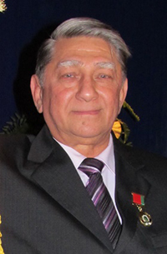
Визитная карточка
Борисовская районная
организация
ОСВОД
222120, г. Борисов , проспект Революции, 45 тел./факс: 8-0177-73-22-50 e-mail -osvodbor@mail.ru
Борисовская районная организация Республиканского государственно-общественного объединения «Белорусское республиканское общество спасания на водах» (ОСВОД) зарегистрирована 28 апреля 2005г.
решением Борисовского районного исполнительного комитета.
Свидетельство о регистрации № 01-49/3/826 от 4 мая 2005 г.
Председатель – Шаплюк Игорь Феодосеевич.

Slide 29
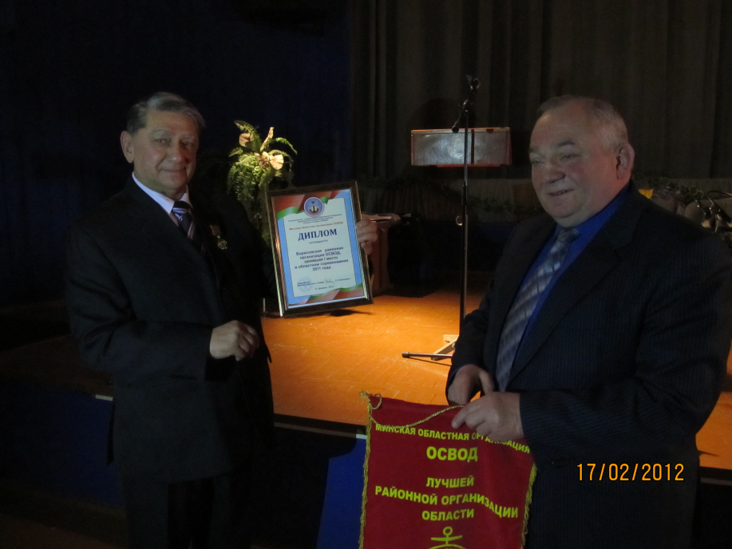
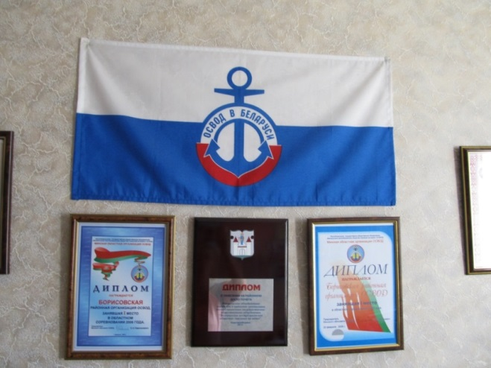
По итогам 2020 года Борисовская районная организация ОСВОД стала лучшей в Минской области. 15-й раз подряд победный вымпел отправился в Борисов!
2010г. - 3 МЕСТО в республиканских соревнованиях на лучшую организацию.
На Республиканском совете ОСВОД создана галерея портретов-передовиков. Достойное место в ней занимает фотография председателя Борисовской районной организации ОСВОД Игоря Феодосеевича Шаплюка
2011г.- занесена на районную Доску Почета.
На учете в Борисовской районной организации ОСВОД на 01.01.2022 года состоит 237 первичных организаций с общей численностью 57975 членов общества, а 97 организации являются юридическими членами ОСВОД

Slide 30
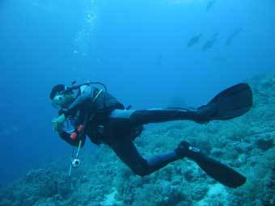
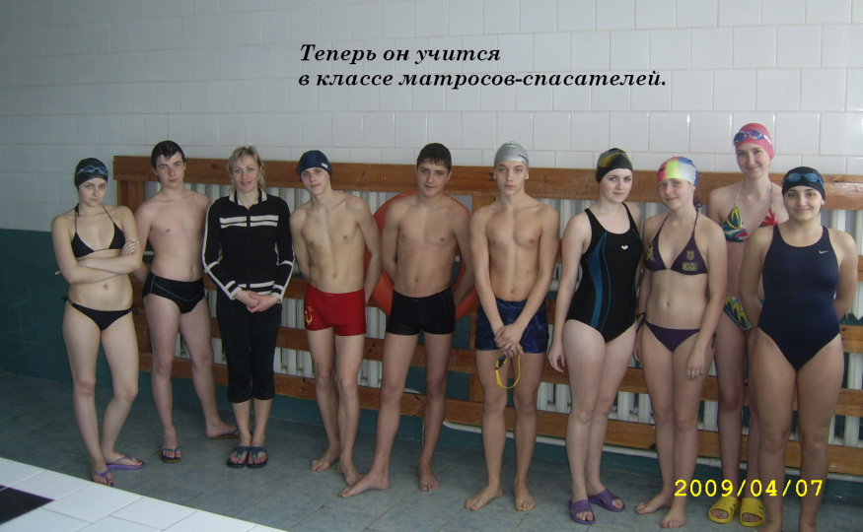
Первых матросов-спасателей подготовили в г. Борисове в 2010г.
Единственный в Беларуси профильный класс по подготовке таких специалистов был открыт на базе вечерней средней политехнической школы №19 в Борисове. Все это время ребят учили необходимым навыкам, они получили теоретическую подготовку по водолазной медицине, технике безопасности при выполнении водолазных спусков и работ. Практику будущие матросы-спасатели и водолазы проходили на местной спасательной станции. Все пятеро выпускников успешно сдали экзамены и получили водолазные книжки.
Двое из них в купальном сезоне 2010г.
уже начали работу
по специальности.

Slide 31
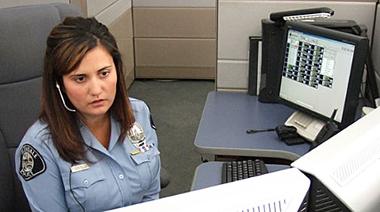
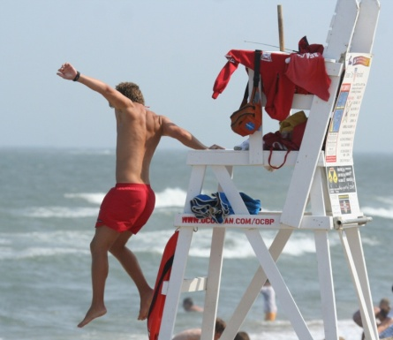
Спасатели в зарубежье
Спасатель на воде — человек, ответственный за безопасность людей,
находящихся в воде в местах отдыха и развлечений, таких как
плавательный бассейн, аквапарк, пляж. Это отличает их от профессиональной службы спасения. Одной из важнейших характеристик спасателя на воде является умение хорошо плавать. Они проходят специальный тренинг по спасению и оказанию первой медицинской помощи.В некоторых странах спасатели относятся к службе экстренной медицинской помощи.
Обязанности
В обязанности спасателя входит спасение людей в воде, и прилегающих к ней территориях, например пляж. Основная обязанность спасателей предотвратить опасность на территории, за которую они ответственны. Спасатели могут быть как оплачиваемыми сотрудниками, так и волонтерами.
К факторам, которые могут привести к несчастным случаям в воде, относятся: отсутствие необходимых знаний о спасении,халатность в отношении предостережений об опасности (отсутствие предупредительных флажков),недостаток оборудования для слабых пловцов, нехватка внимания со стороны членов семьи или самого спасателя к потенциальным жертвам и другие условия.
Чтобы предотвратить развитие данных факторов необходимо:
образование и владение информацией по спасению утопающих;
предостерегать пловцов об опасности;
соблюдение правил и запретов;
присматривать за пловцами;
проведение тренингов для спасателей.
Задача спасателя на воде предотвратить несчастные случаи.

Slide 32
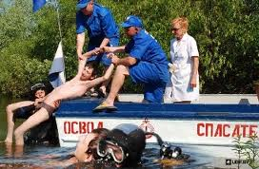
История создания
Россия
После распада СССР (с октября 1992 года) деятельность ОСВОДа начала затухать, количество индивидуальных и коллективных членов за 1992-1996 гг. сократилось многократно, первичные организации стали распадаться. Вдвое сократилось число краевых, областных, городских и районных организаций ОСВОДа.
После возникновения Российской Федерации правопреемник ОСВОД находился в критическом административном и материально-техническом состоянии.
Очередной VII съезд, который должен был состояться 9 апреля 1996 года, не состоялся..
Указом Президента Российской Федерации от 28 августа 2003 года № 992 «О совершенствовании единой государственной системы предупреждения и ликвидации чрезвычайных ситуаций» была сформулирована задача по совершенствованию безопасности на водах.
В министерстве юстиции была зарегистрирована Общероссийская общественная организация «Всероссийское общество спасания на водах» (ВОСВОД) (Свидетельство о регистрации №1027700582942 от 23.07.2004 года.)

Slide 33
История создания
УКРАИНА
27.01.1970 - Постановление об основании республиканского общества спасения на водах Украинской Советской Социалистической Республики . За 20 лет общество спасения на водах работало очень активно в результате чего были спасены многие человеческие жизни. Более 20 млн. человек были членами Общества спасения на водах. 2003 - ОСВОД состоит из Крымского республиканского совета, областных советов, Киевского городского и Севастопольского городских советов, водолазно-спасательной службы и завода аварийно-спасательного оборудования воды. 2004 - ОСВОД является действительный членом Европейской Организации Спасения Жизни (International Life Saving Europe). C 2007 года совместно с Немецкой организацией спасения на воде проводятся тренинги по подготовке международных спасателей и инструкторов службы спасения на воде. 2009 - Был утвержден устав в новой редакции . С 2010 года национальная сборная команда принимает участие в чемпионатах мира и европы по спасению жизни (Rescue Life Saving)

Slide 34
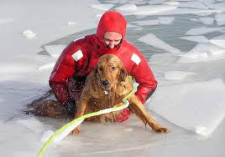
США
Поисково-спасательные службы
(ПСС) — организации, осуществляющие поиск людей, находящихся в опасности, и их спасение. География поиска и спасения направлена на труднодоступные места, спасение на воде и в воздухе.
Во многих странах мира, включая Германию, Нидерланды, США, Канаду, Австралию и многие другие, поисково-спасательные службы носят название Search and Rescue, SAR.
Водолаз спасает одну из двух собак,
провалившихся под лед на речке в Грили, штат Колорадо.

Slide 35
Германское Общество
спасения жизни
На водном велосипеде и терпеть бедствие на воде: это тоже забота Германского Общества спасения жизни (DLRG).
Однако, настоящие задачи ждут профессиональных пловцов-спасателей каждый день на морских побережьях и озерах Германии

Slide 36
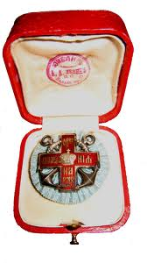
ЗНАКИ и награды ОСВОД Спасатели - люди долга, риска и благородства. Государство по достоинству оценивает мужество и самоотверженность многих награждая достойных
В 1807, 1818 и 1828 гг. учреждаются медали за человеколюбивые подвиги. Серебряная медаль «За спасение Погибавших» выдавалась за спасение людей при различных трагических обстоятельствах: во время пожаров, стихийных бедствий, утопавших на водах. Золотая медаль вручалась за особые подвиги при спасении нескольких лиц с большим риском
Наградной Знак "За спасение погибающих на море". Изображен красный крест и перекрещенные якоря. Знак выдавался благотворительным "обществом спасения на водах". Утвержден в 1872 г. Знак выдавался исключительно
за выдающиеся подвиги при спасении погибающих.
Стильные запонки Gourji из белого золота 750-й пробы с эмалевыми вкраплениями представляют собой значок ОСВОД

Slide 37
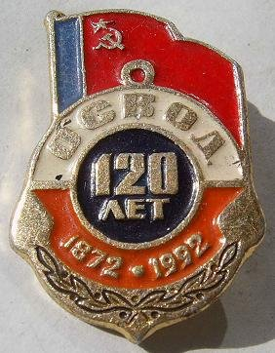
Членский знак Общества спасеня на водах, 1928г.
Членский знак – Общества спасения на водах,1933г
Спортивный клуб "Водник" 1938г.
Знак водоспасателя Союза Общества спасения на водах ССР, 1938г.
Значок
120 лет Общества ОСВОД.
ОСВОД РСФСР
100 лет

Slide 38
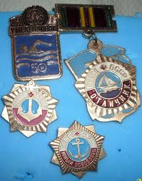
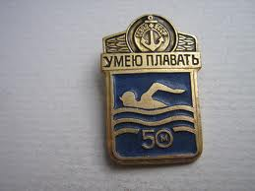
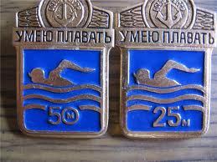
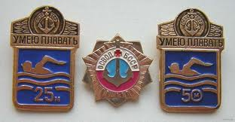
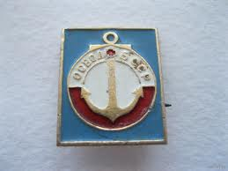
Значки ОСВОД

Slide 39
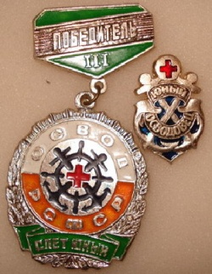
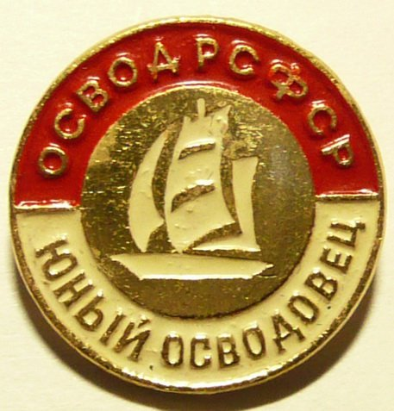
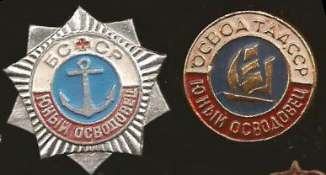
Знаки « Юный ОСВОДовец»
разных республик

Slide 40
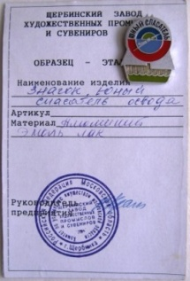
Знаки « Юный спасатель»

Slide 41
Знаки
Обществ спасения

Slide 42
Членские билеты

Slide 43
Помните!
Именно от Вашего
поведения на воде
зависит не только
Ваша жизнь,
но и жизнь Ваших близких
и окружающих !

Slide 44
Наш адрес:
Республика Беларусь,
Минская область,
г. Борисов, ул. 50 лет БССР, дом 33
Наш телефон:
(375)0177 – 74-48-47
Председатель первичной
организации ОСВОД
Минина Елена Михайловна
Контактные телефоны
+375 44 742 65 53 (Велком)
+ 375 29 278 01 77 (МТС)
Приглашаем к сотрудничеству!!!!!

